Slide 1
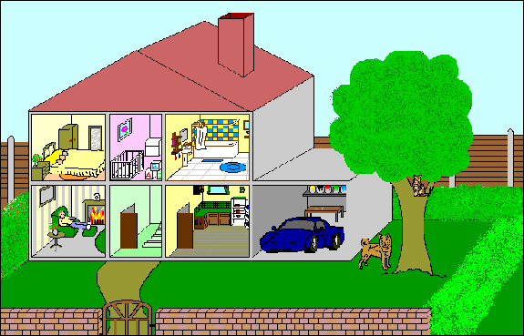
LA MAISON

Slide 2
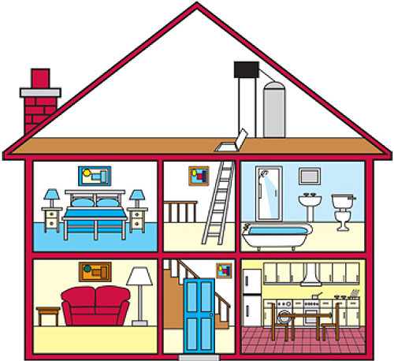
LES PIÈCES DE LA MAISON
Le toit
LES ESCALIERS
LA CHAMBRE
LA SALLE DE BAINS
LE SALON
L’ENTRÉE
LA CUISINE

Slide 3
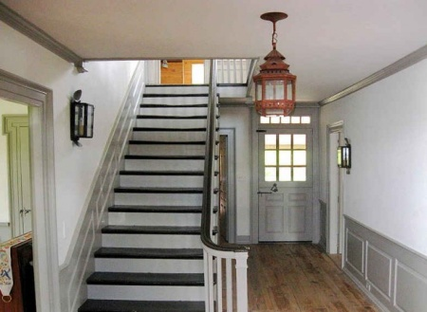
L’entrée

Slide 4
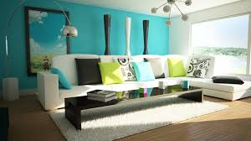
Le salon

Slide 5
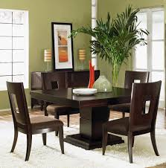
La salle à manger

Slide 6
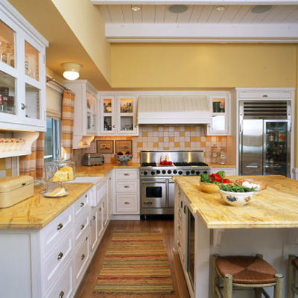
La cuisine

Slide 7
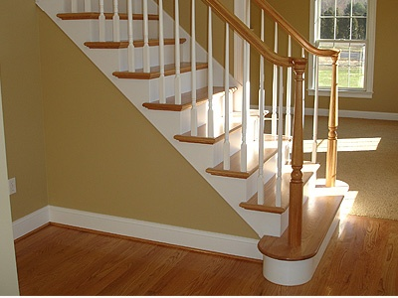
Les escaliers

Slide 8
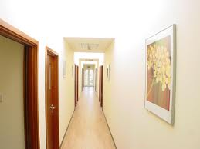
Le couloir

Slide 9
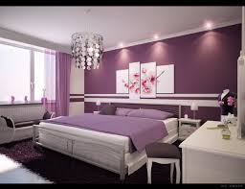
La chambre

Slide 10
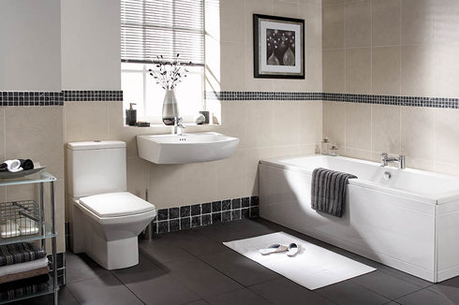
La salle de bains

Slide 11
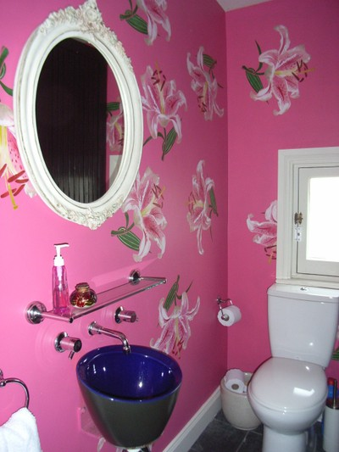
Les toilettes

Slide 12
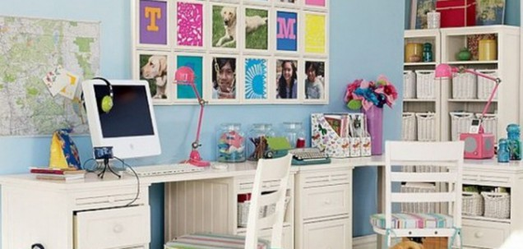
Le bureau

Slide 13
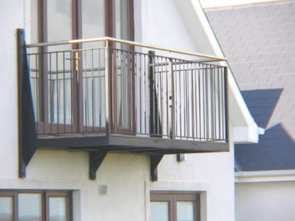
Le balcon

Slide 14
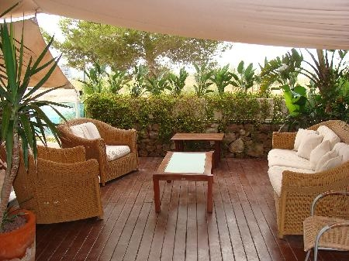
La terrasse

Slide 15
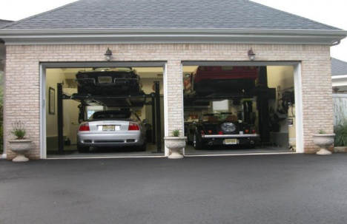
Le garage

Slide 16
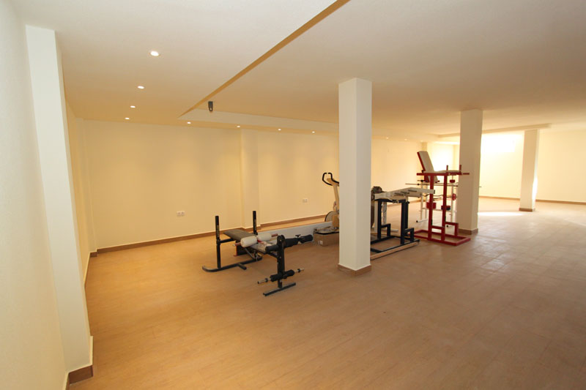
Le sous-sol

Slide 17
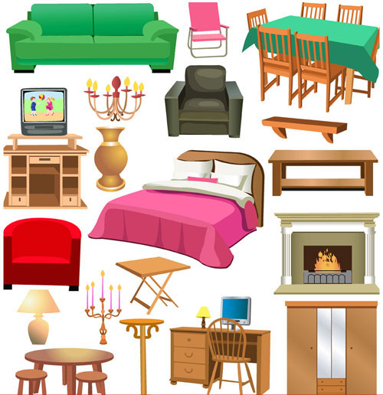
LE MOBILIER

Slide 18
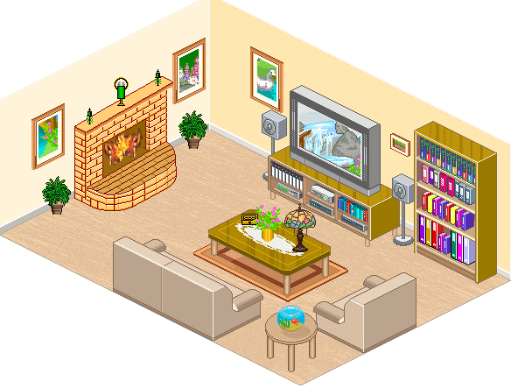

LE SALON
La télé
La bibliothèque
La table
Le canape
Le fauteuil

Slide 19
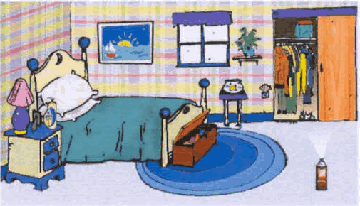

LA CHAMBRE
L’armoire
Le lit
Le tapis
La commode

Slide 20
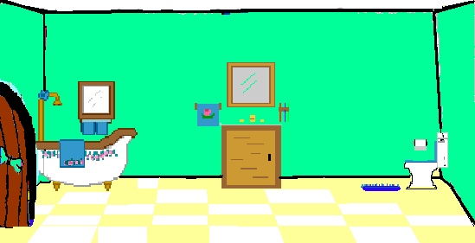

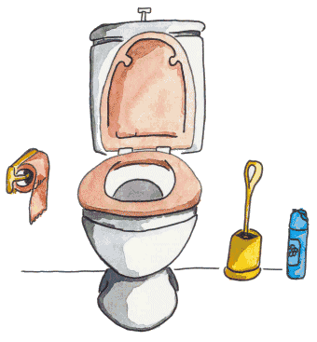
LA SALLE DE BAINS
LES TOILETTES
Le miroir
La douche
La serviette
Le lavabo
Le papier toilette
La baignoire

Slide 21
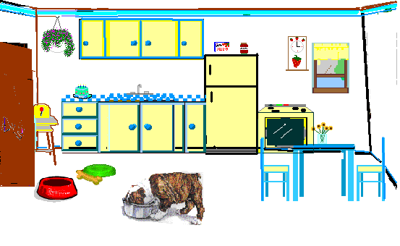

LA CUISINE
Le placard
L’évier
La cuisinière
Le tiroir
Le frigo

Slide 22


LA SALLE À MANGER
Le rideau
La fenêtre
La chaise
La table

Slide 23
Qu’est-ce que tu fais au salon?
Je regarde la télé.
Je lis le journal.
Il lit le journal.

Slide 24
Qu’est-ce que tu fais dans la cuisine ?
Je fais la cuisine.
Je ferme le frigo.
Je bois de l’eau.
Il boit de l’eau.

Slide 25
Qu’est-ce que tu fais dans la salle a manger ?
Je mange.
Je prépare la table

Slide 26
Qu’est-ce que tu fais dans la chambre ?
Je range l’armoire.
Je dors dans le lit.
Il dort dans le lit.

Slide 27
Qu’est-ce que tu fais dans la salle de bains ?
LES TOILETTES
Je prends une douche.
Il prend une douche.

